Slide 1
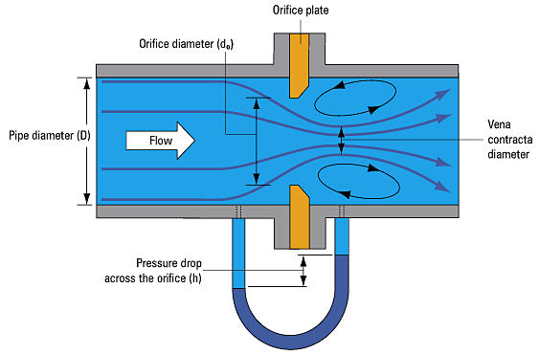
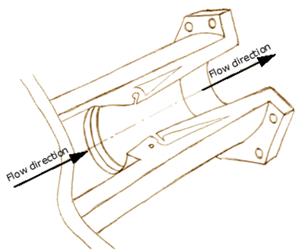
Metode mjerenja protoka - Mjerenje pomoću prigušnica
Standardni zaslon
Venturimetar
Dallova cijev
Sapnica

Slide 2
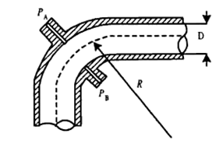
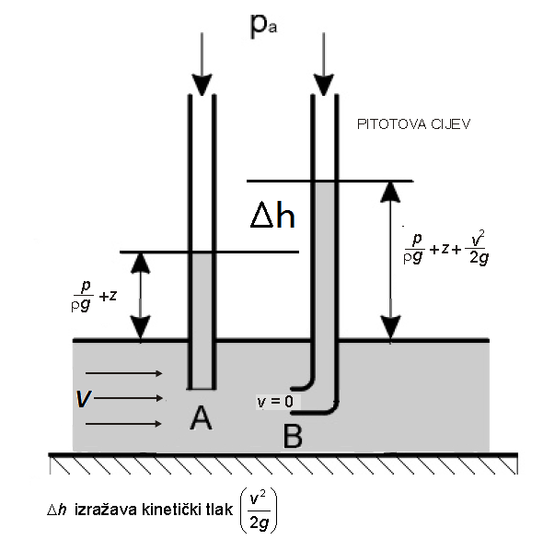
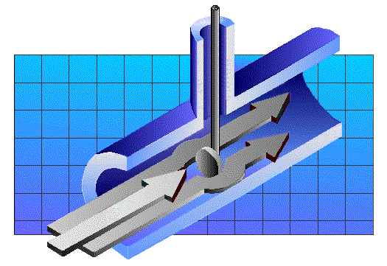
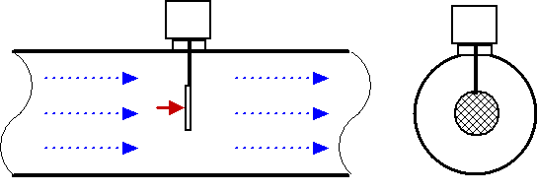
Metode mjerenja protoka – Brzinska mjerila
Mjerna koljena
Pitotova cijev
Prandtlova-Pitotova cijev
Dinamometričko mjerilo

Slide 3
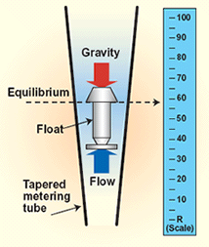
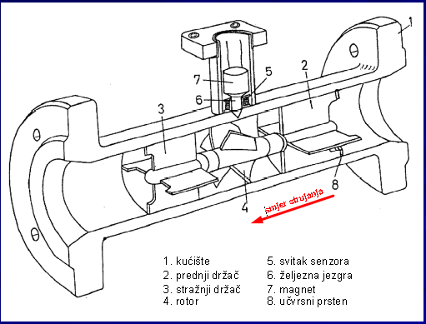
Metode mjerenja protoka – Lebdjelica i turbinska mjerila
Lebdjelica
Turbinsko mjerilo

Slide 4
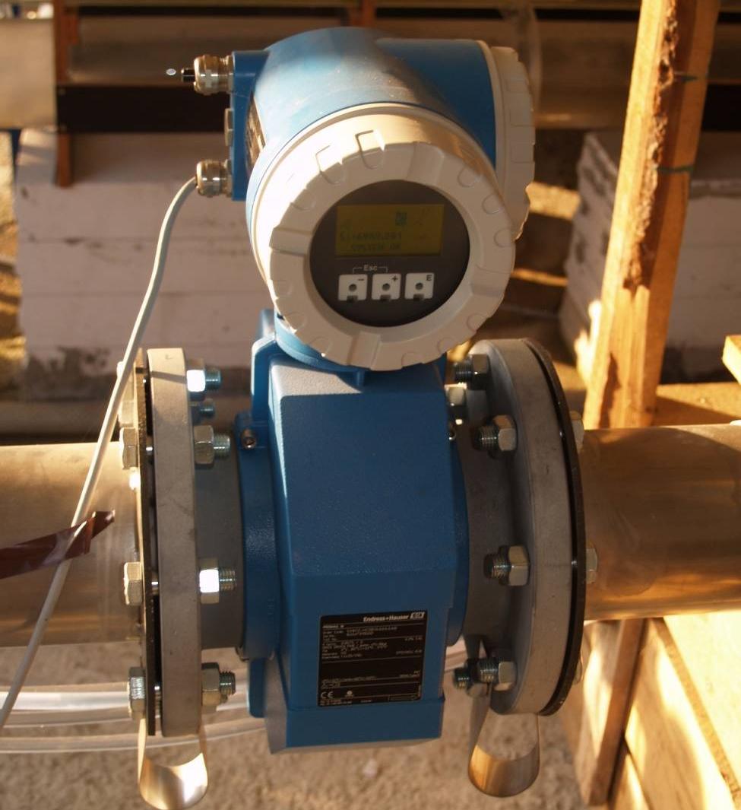
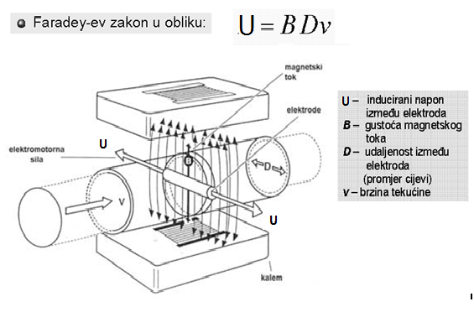
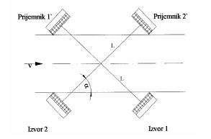
Metode mjerenja protoka – Indukcijsko i ultrazvučno
Ultrazvučno mjerilo
Indukcijsko mjerilo

Slide 5
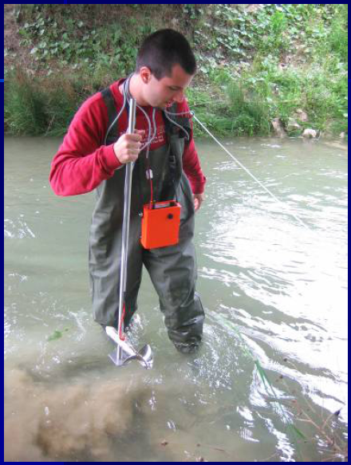
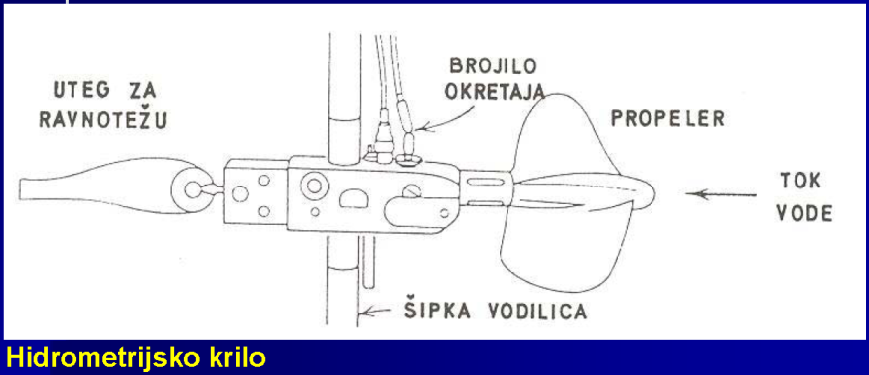
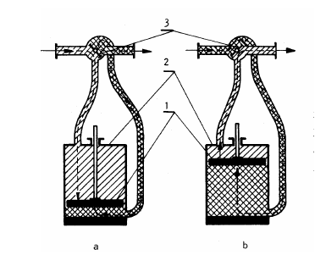
Metode mjerenja protoka – Hidrometrijsko krilo
Metode mjerenja protoka – Klipno mjerilo

Slide 6
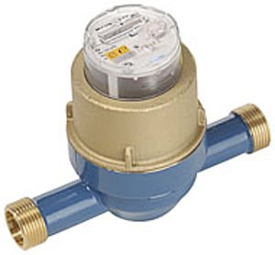
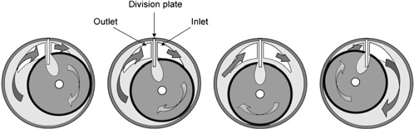
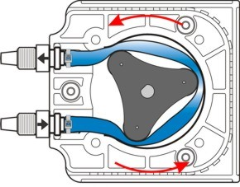
Metode mjerenja protoka – Rotacijsko mjerilo
Metode mjerenja protoka – Mjerne pumpe
Membranska
Peristaltička

Slide 7
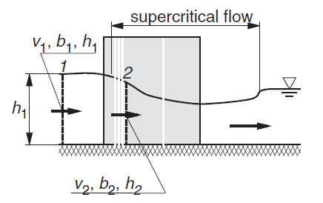
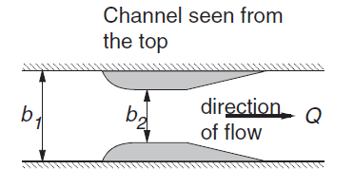
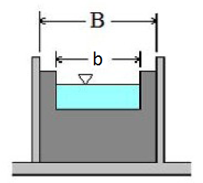
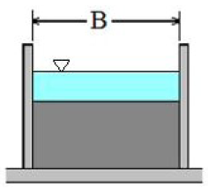
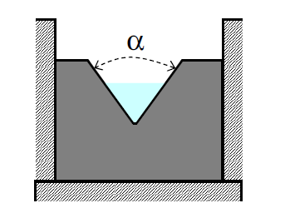
Metode mjerenja protoka – Mjerni kanali
Venturijev kanal
Kanal sa i bez bočnog suženja
Thompsonov preljev

Slide 8
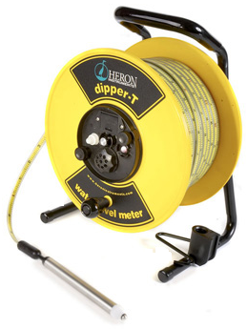
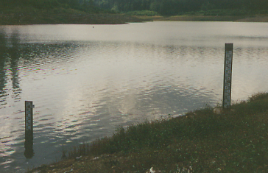
Metode mjerenja razine – površinske i podzemne vode
Vodomjerna letva
“fućkaljka” (za podzemne vode)

Slide 9
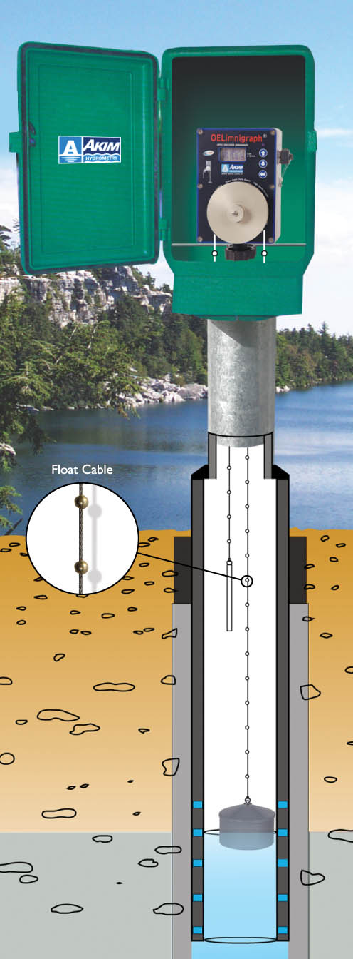
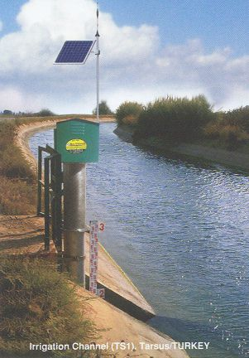
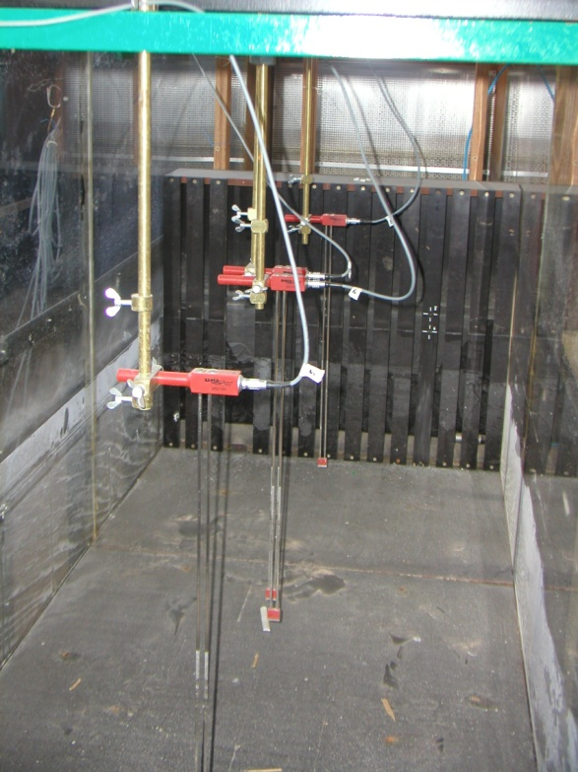
Metode mjerenja razine – površinske i podzemne vode
Limnigraf
Kapacitivna (otporna) sonda

Slide 10
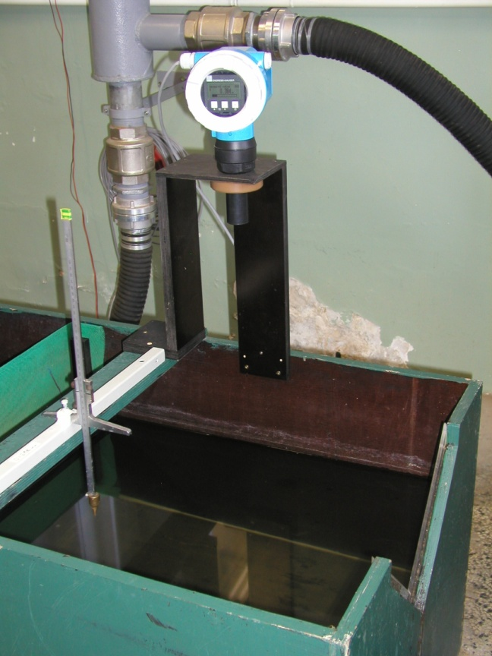
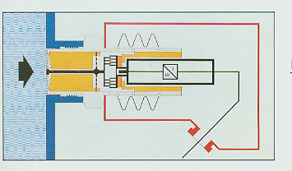
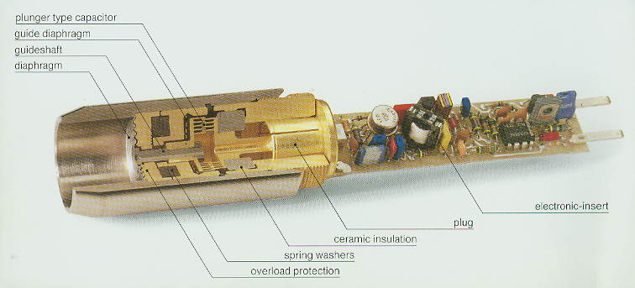
Metode mjerenja razine – površinske i podzemne vode
Ultrazvučni mjerač
Tlačna sonda (indirektno)

Slide 11
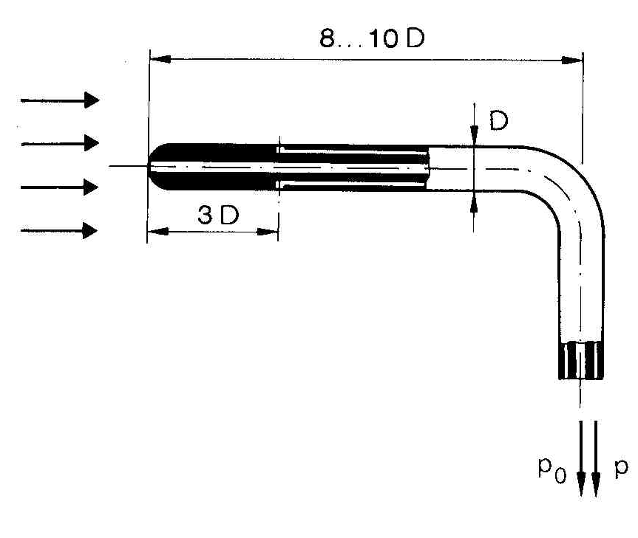
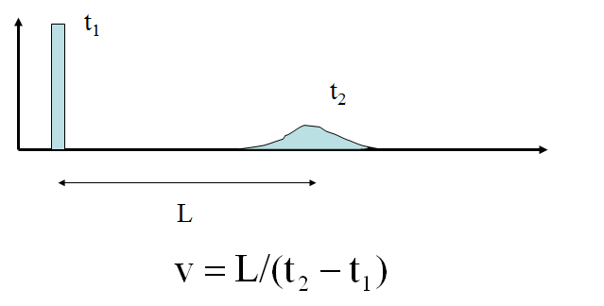
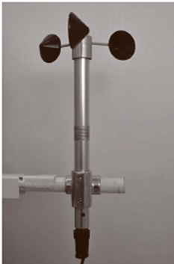
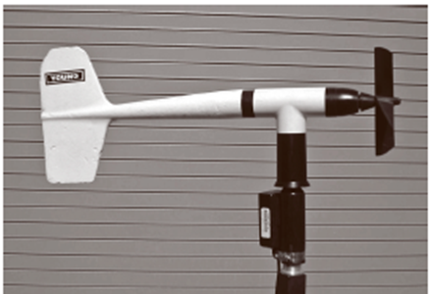
Metode mjerenja brzine
Traserima (Lagrange)
Pitotova cijev
Anemometar

Slide 12
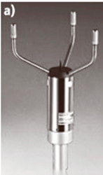
Metode mjerenja brzine
Ultrazvučni Anemometar
Anemometar “vruća žica”

Slide 13
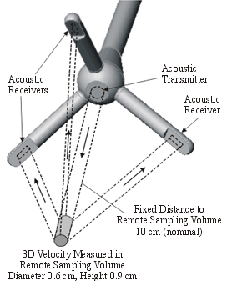
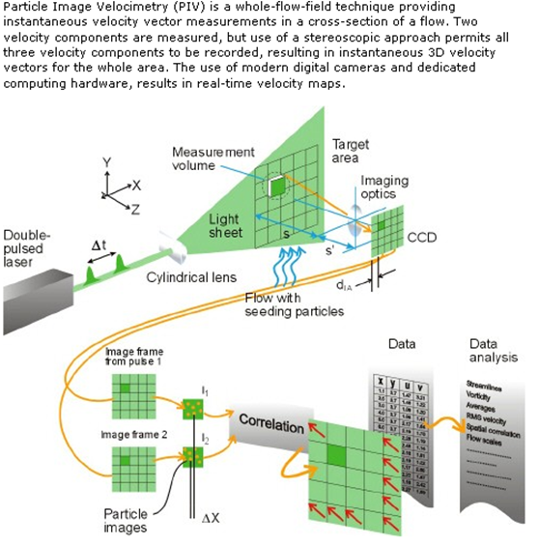
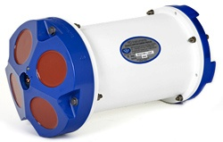
Metode mjerenja brzine
PIV
ADV
ADCP

Slide 14
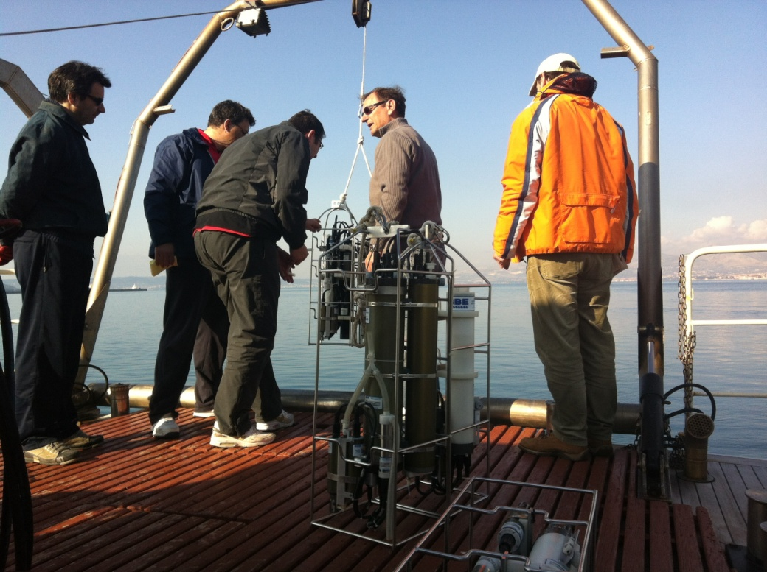
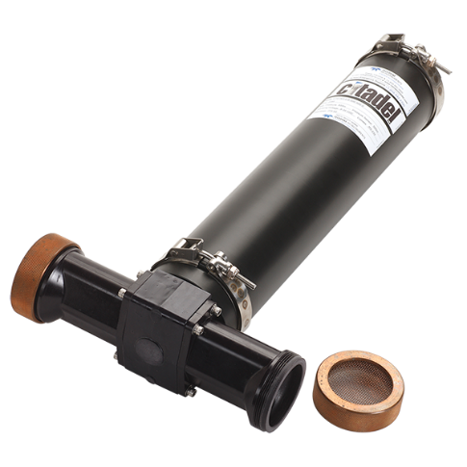
Metode mjerenja gustoće, temperature i saliniteta mora
CTD sonda

